Slide 1
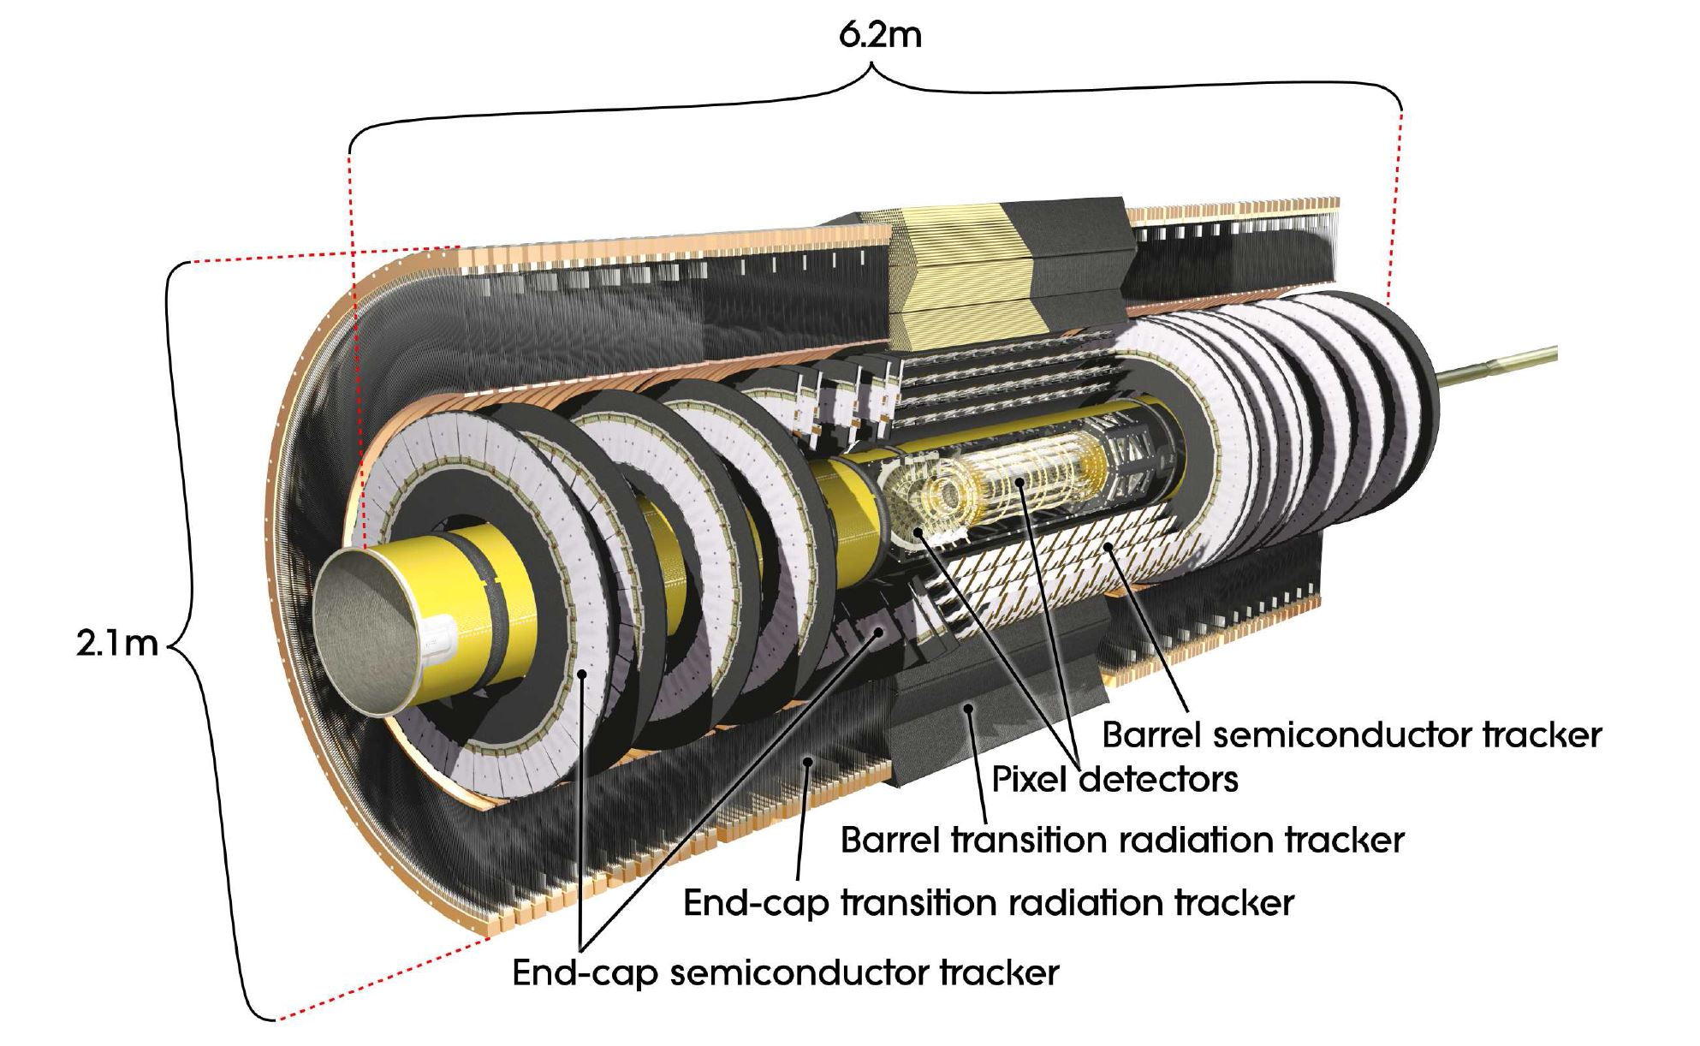
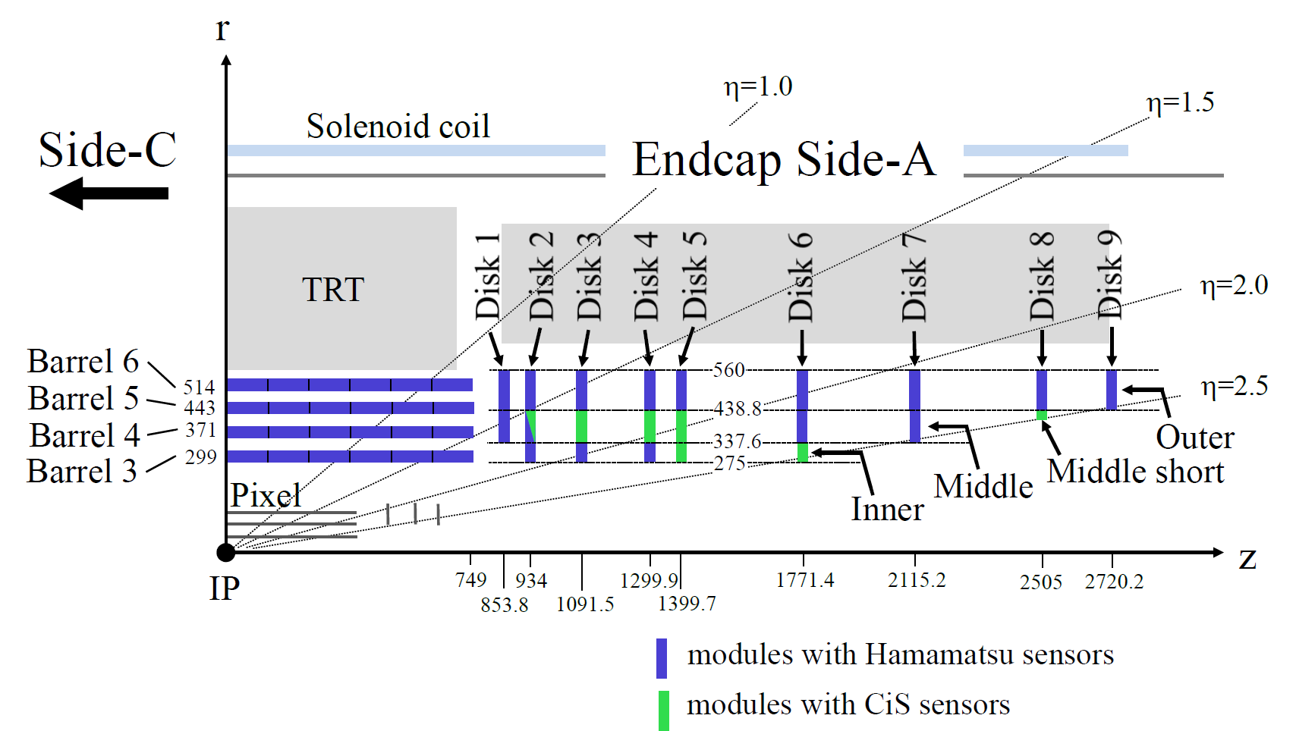
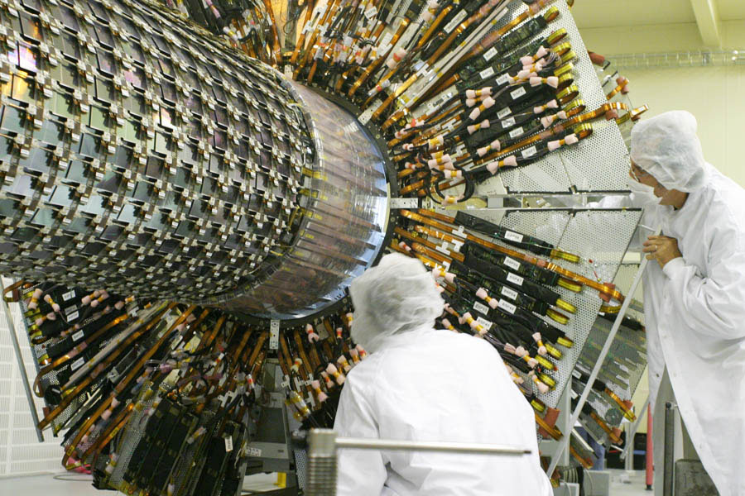
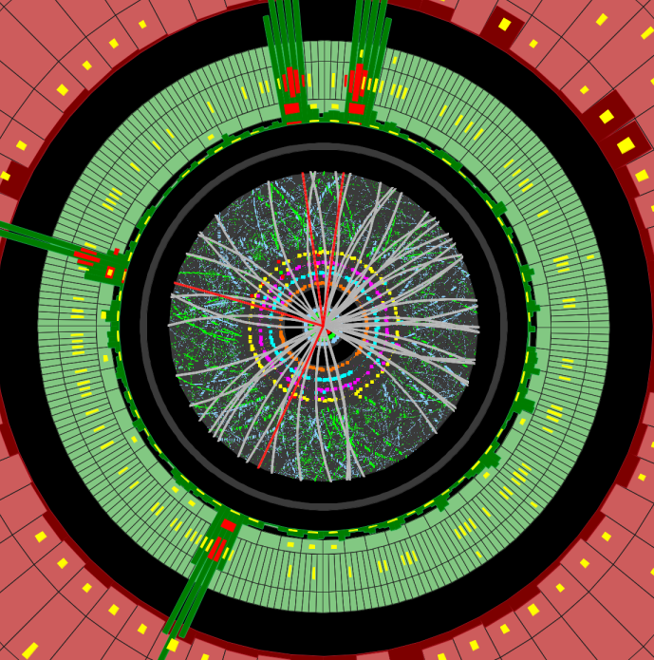
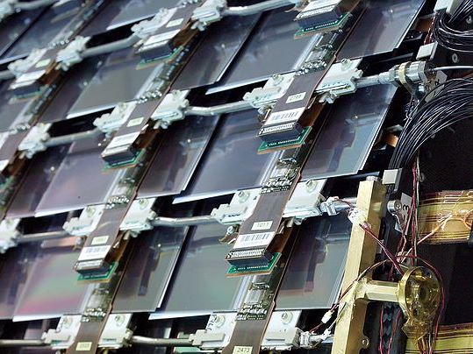
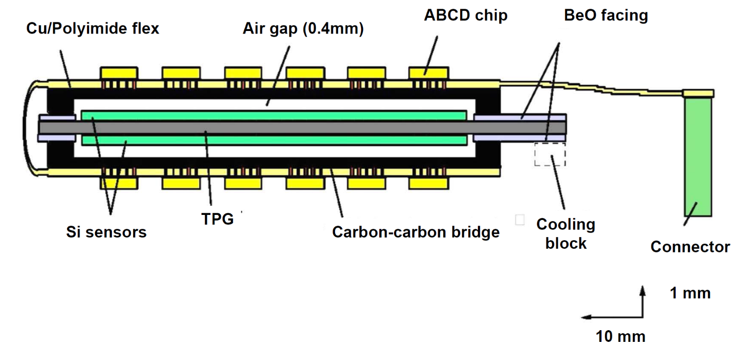
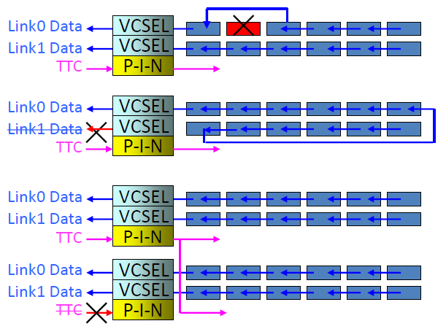
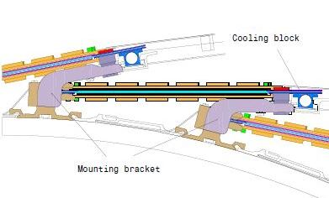
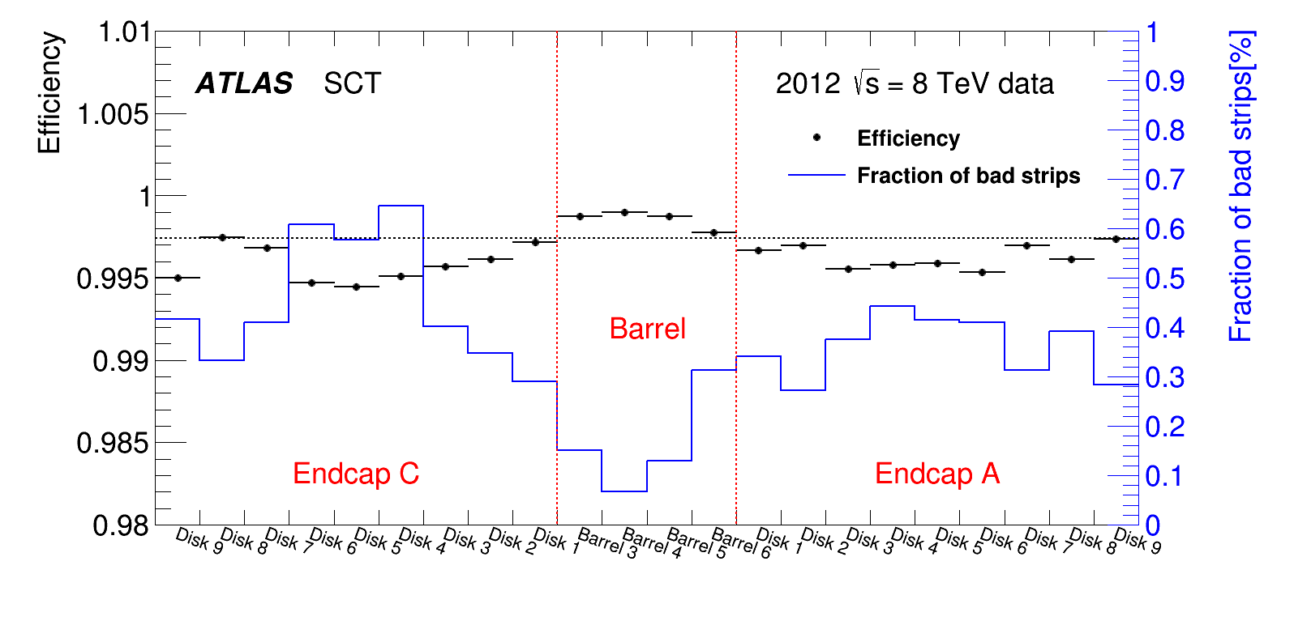
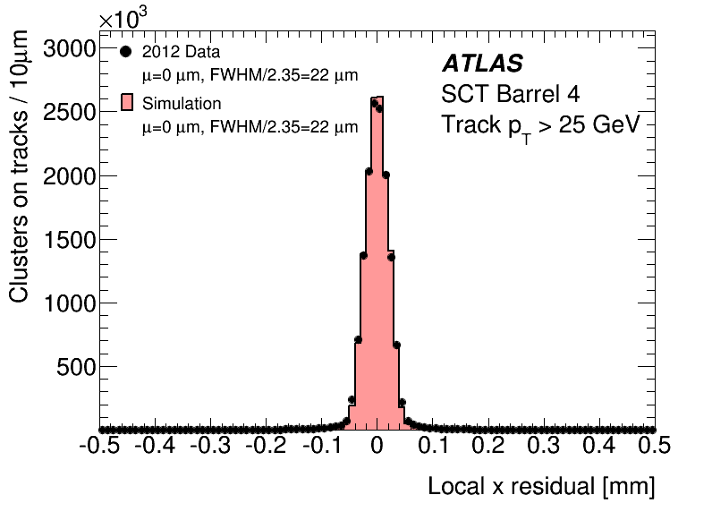
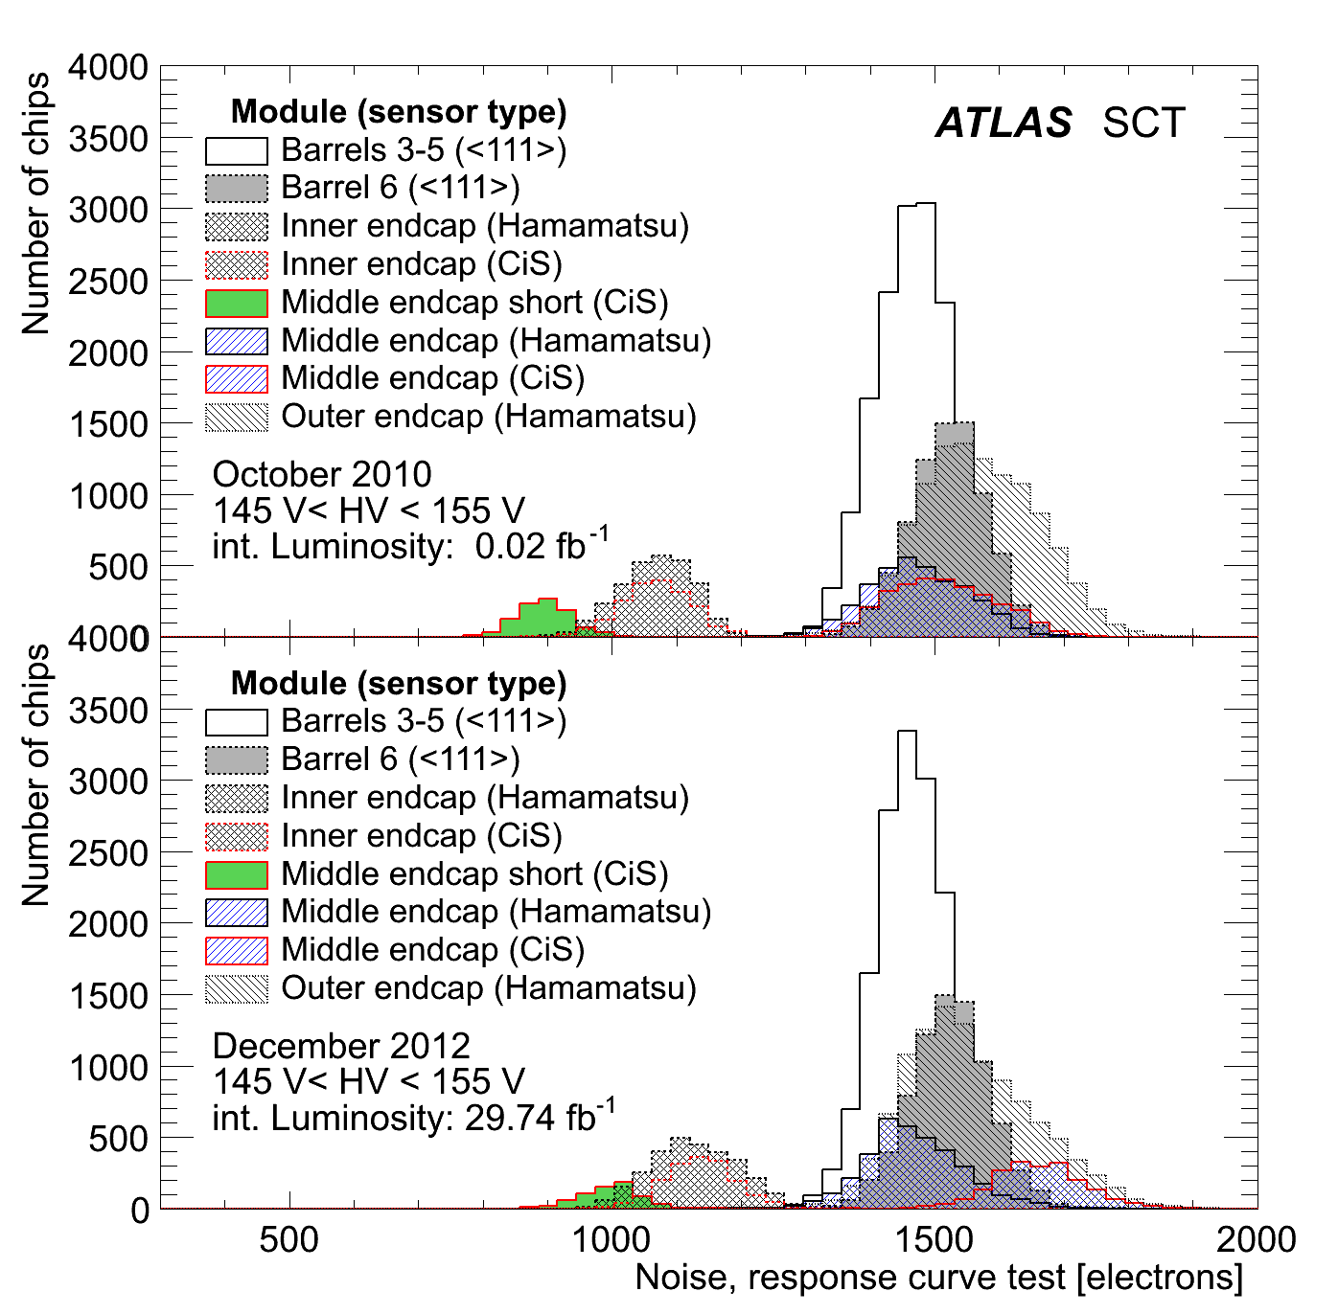
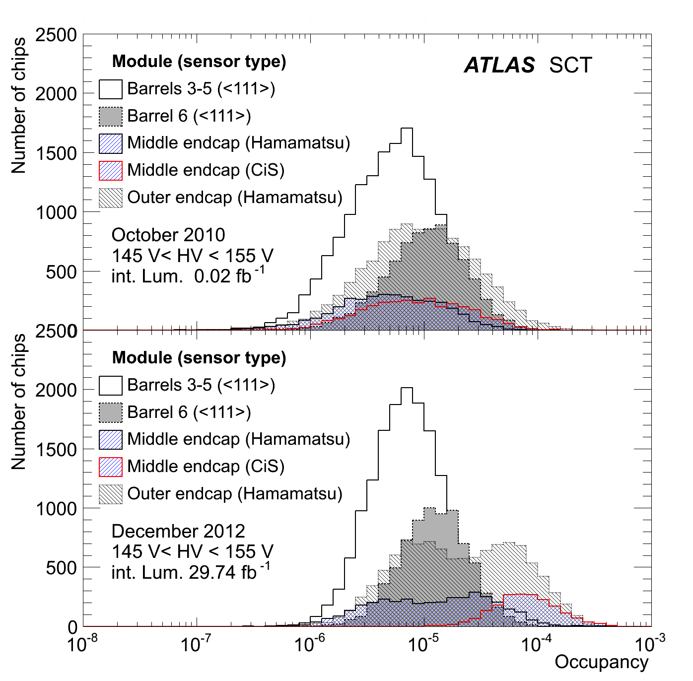
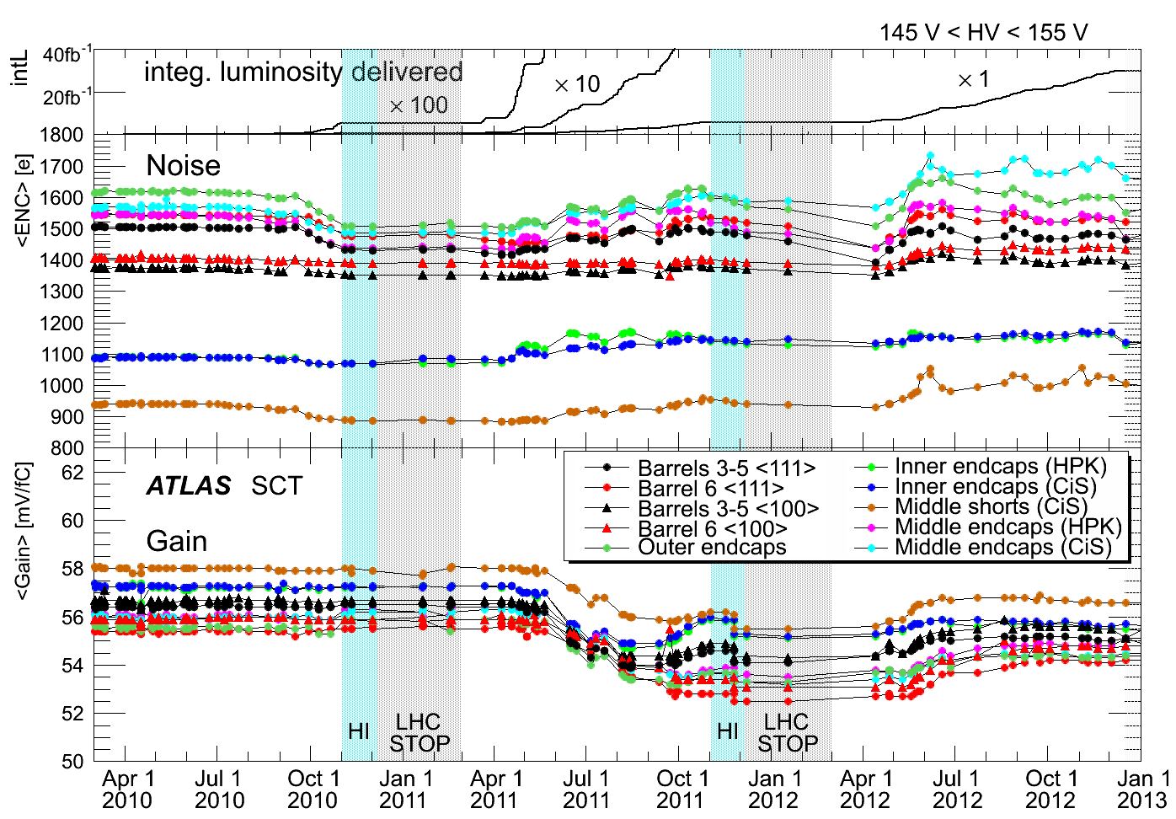
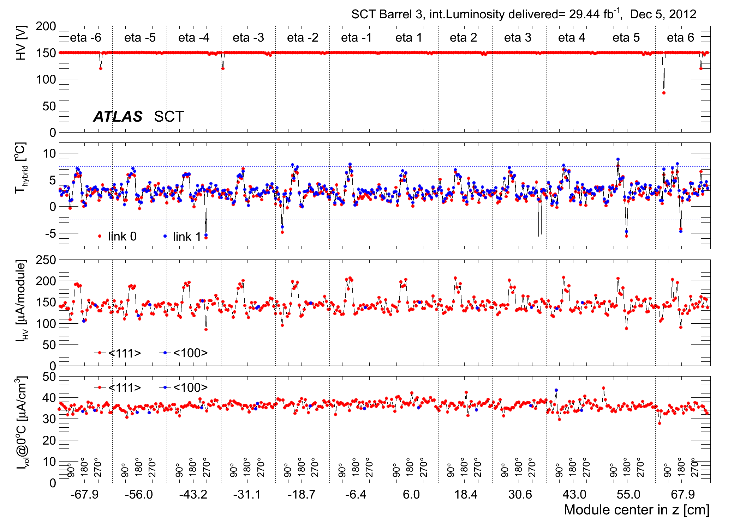
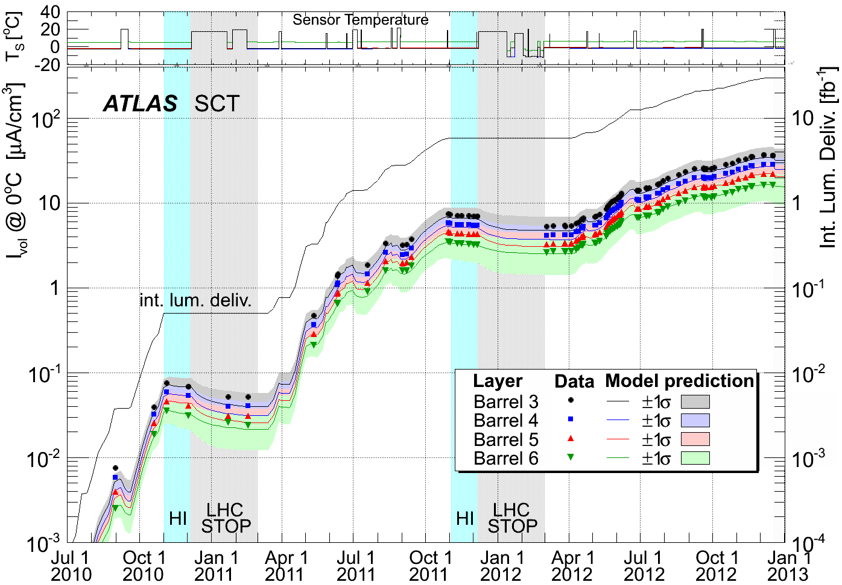
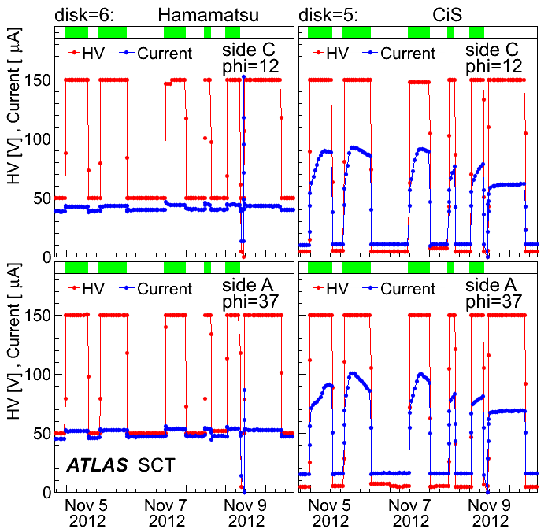
アトラス：シリコンマイクロストリップ(SCT)の運転状況
http://atlas.kek.jp/sub/poster/SCT-poster/SCT_Operation_A0v1.pdf (pptx) 2014.8.19 T. Kondo
SCTの外観図
SCTの1/4断面図。HPK（青）とCiS（緑）センサーを使用。
組立中のSCT（2005年9月＠CERN）
液体アルゴン
電磁カロリメター
超伝導ソレノイド
TRT(ストロー)
Barrel module
Cooling pipe
SCT(4層)
Pixel（3層）
ハドロンカロリメター
Mounting bracket
アトラスで観測されたヒッグス粒子の候補イベント（H→ZZ→e⁺e⁻e⁺e⁻）
組立後のバレルモジュール層
冷却用C₃F₈2相流が4mmφパイプを流れてセンサーを0℃以下に保ち放射線に強くする。
バレルモジュールの断面図と配置
Redundant機能の採用で１chipが壊れても他に影響しない。抜群の効果を発揮した。
運
転
状
況
2009年11月から2013年2月までのRun-1では、99%以上のSCTモジュールが順調に動いた。飛跡の検出効率は平均99.7%で、alignmentを含めた位置精度は22μm（Barrel）であった。センサー温度は1℃以内に安定し、ノイズ(ENC)も約1500eで殆どが安定した。受けた放射線量はNIEL値で最大5×10¹²n/cm²になりセンサーリーク電流は40μA/cm³@0℃に達した。
SCTの各要素の全数と欠陥要素数（2013年2月現在）
Elements | Total | Disabled elements
 |  | Barrel | Endcaps | %
Modules | 4088 | 11 | 19 | 0.73%
Chips | 49,056 | 38 | 17 | 0.11%
Strips | 6,279,168 | 4,111 | 7,252 | 0.18%
SCT各層毎の平均検出効率（黒点,左目盛）と欠陥ストリップの割合（青線,右目盛）。（2012年8TeV陽子・陽子衝突運転）
μ粒子飛跡とヒット位置の残差分布。（黒）データ（赤）MCシミュレーション
[左] 入力換算雑音電荷量（ENC) [右] ストリップあたりの占有率。上が2010年10月,下が2012年12月の分布。一部以外はほぼ安定。
各層別の平均雑音[中], アンプゲイン[下], 積分ルミノシティ[上]の3年間にわたる時間変化。
バレル最内層の384モジュールの電圧・温度・電流・0℃換算の単位体積リーク電流[下]（2012年12月）
バレル４層のリーク電流と積分ルミノシティの時間経過。モデル計算の予想（４色帯）と誤差内で一致。
Endcapモジュールの電圧と電流。 CiS製センサーにビーム中に不可解な振舞いが見える。
出版論文： Operation and performance of the ATLAS semiconductor tracker, arXiv1404.7473v2, to be published soon by JINST.

